Slide 1

الحزمة التدريبية
مجموعة أدوات العمل المشترك بين الوكالات: منع عمل الأطفال في العمل الإنساني والإستجابة له

Slide 2
الجلسة 17: الرعاية الصحية لمنع عمل الأطفال والاستجابة له

Slide 3
نتائج التعلم :
بنهاية هذه الجلسة ستكون قادرا على:
وصف العلاقة المعقدة بين الصحة وعمالة الأطفال
وضع قائمة بخمس سمات جسدية تعرض الأطفال لخطر أكبر للإيذاء الجسدي
وضع خطة عمل لدعم الأسر التي لديها أطفال في عمالة الأطفال في معالجة المخاطر الصحية والوصول إلى خدمات الرعاية الصحية في سياق معين

Slide 4

مناقشة : ما رأيك؟
حصلت جميع هذه الحالات على الرعاية الصحية في الأسابيع القليلة الماضية.
ناقش في مجموعتك وحدد القضايا الرئيسية المتعلقة بدراسة الحالة التي تم تقديمها لك. على سبيل المثال ، المخاطر الصحية ، عوامل الحماية ، كيف ولماذا يتعرضون لخطر عمالة الأطفال واعتلال صحتهم ، إلخ.
. سجل المناقشة
. لديك 15 دقيقة.
التعليقات في الجلسة العامة

Slide 5
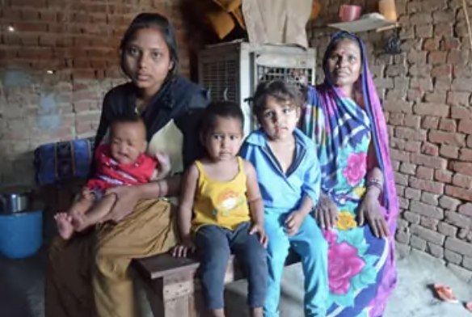
نقاش: دانة
ر
التاريخ الطبي للعائلة ، وزيارات العيادات الصحية ، والحوادث
الاحتياجات الصحية داخل الأسرة
الوصول / توافر الخدمات الرئيسية
مخاطر عبى الأطفال الصغار
تغير في تكوين الأسرة
الإعتماد على دخل الطفل
النزوح
التعرض لمغاطر صحية
الأسرة التي يرأسها فرد واحد
الأدوار داخل / خارج المنزل: الساعات ، المهام ، المخاطر ، الأخطا
تكلفة رعاية الأسرة
عوامل الحماية
Notes:
انة تحضر عيادة كوفيد -19. أثناء التحدث إلى الممرضات ، سألوها عن حياتها المنزلية: "بالطبع ، أنا مشغول دائمًا ، لدي 5 أطفال لإطعامهم ، هؤلاء اثنان منهم فقط ، ابني البالغ من العمر 7 أشهر و 8 سنوات. في المنزل ، اعتني بأمي المسنة وابني الأصغر هو ابنتي البالغة من العمر 11 عامًا. منذ أن أجبرنا على مغادرة منزلنا وتوفي زوجي ، أصبحت الحياة صعبة للغاية علينا جميعًا. أمي وأولادي بحاجة إلى الكثير من الرعاية ، فنحن فقراء للغاية. الحمد لله ، لقد أصبح الأطفال الآن في سن كافية للعمل ، وعمل ابني البالغ من العمر 13 عامًا هو الدخل الوحيد الذي نملكه لشراء طعام مغذي للطفل ".
Photo: https://www.antislavery.org/slavery-today/bonded-labour/

Slide 6
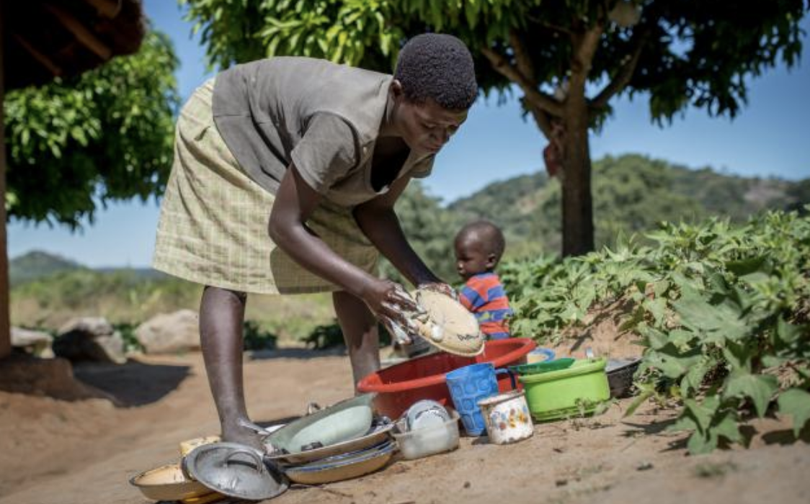
مناقشة : آمارا
آراء و قدرات الطفل
مخاوف نفسية إجتماعية
الوصول للمساعدة و الخدمات
الوصول إلى التنشئة الاجتماعية والترفيه - عزل؟
الحضور إلى المدرسة مقابل المسؤوليات في المنزل؟
الأهمال مت الوالدين ؟
الإجهاد البدني ، ومخاطر الإصابة
ساعات العمل الطويلة و مسوولية الرعاية الثقيلة
الوصول للمساعدة الرئيسية
عوامل الحماية
Notes:
آمارا: خلال جلسات صحة المراهقين التي يتم إجراؤها في المجتمعات المتضررة من الكوارث ، تبدو الفتاة البالغة من العمر 14 عامًا والتي تحضر دائمًا متعبة وتقول إن عليها أن تساعد كثيرًا في المنزل بسبب سوء صحة والديها. لديها أشقاء أصغر ، بما في ذلك أخت لديها صعوبات في التعلم. وتقول إنها غالبًا ما يتعين عليها الاعتناء بأختها وكذلك طهي العشاء للعائلة. قد تكون المشكلات: التاريخ الطبي والاحتياجات الصحية للفتاة والأسرة (الوالدان والأخت الذين يعانون من صعوبات في التعلم) ، وتكلفة الرعاية الصحية للأسرة ، إلخ. دور الفتاة في رعاية الأسرة. الحضور إلى المدرسة مقابل المسؤوليات / العمل في المنزل. العمل لساعات طويلة ، ومنع التنشئة الاجتماعية والترفيه الضروري للتنمية. الضائقة النفسية والاجتماعية أو مخاوف الصحة العقلية ، آراء الطفل: قد يكون سعيدًا للمساعدة في المنزل ولا تريد التوقف عن المساعدة. وجهات نظرهم ومواقفهم مهمة. الوصول إلى الدعم والخدمات الإضافية. الصورة: https://www.oxfam.org/en/not-all-gaps-are-created-equal-true-value-care-work

Slide 7
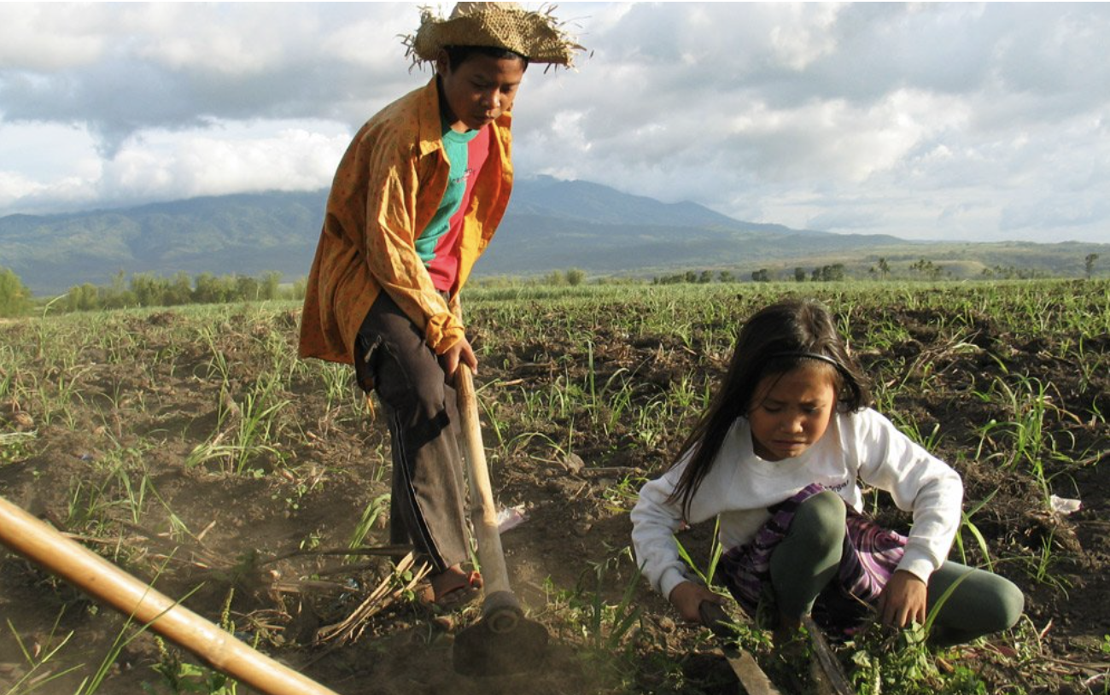
مناقشة : ماتيو
يحل الأطفال محل عمالة البالغين
التعرض للمبيدات في العمل واللعب والمنزل - كيف؟
ساعات العمل مقابل المدرسة
التارسخ الطبي – التعرض طويل المدى
لقدرة على التعرف على المواد الكيميائية واتخاذ الاحتياطات
مخاطر على أطفال آخرين في المنزل
الأعمال الخطرة: الإضرار المتكرر بالمبيدات
وجود / دليل على أخطار / إصابات أخرى / الاحتياجات الصحية
عوامل الحماية
Notes:
Mateo: A father brings his son into a rural health clinic with headaches, dizziness, nose bleeds and nausea, he thinks he has been exposed to chemicals, but he is not sure what one, they live and work on a large farm close by where the father works as a farm labourer. The father says this has never happened before and the children don’t normally work, but they have had to recently because there are less people to work on the farm because of covid restrictions.
Issues may be:
Possible exposure to pesticides (work, play, home e.g., storage, containers for food or water, clothes that have been in contact with pesticides, playing in fields or touching plants applied with pesticides, pesticide drift, working to mix, prepare, apply pesticides.)
Presence of other dangers at work. Evidence of injuries or other health care needs, visits to health care facilities etc.
Hours of work, hours of exposure to pesticides.
Presence of caregiver when poisoning occurred – ability to identify the chemical.
Children’s capacity to identify or remember chemicals, follow instructions, take safety precautions etc.
Evidence of long-term exposure to pesticides: respiratory difficulties, emotional or neurological changes, developmental delays, organ damage etc.
Children replacing adult labour.
Child labour common on local fruit farms.
School attendance.
Photo ILO Joseph Fort in https://www.gfauk.org/special-report/child-labor-today/

Slide 8
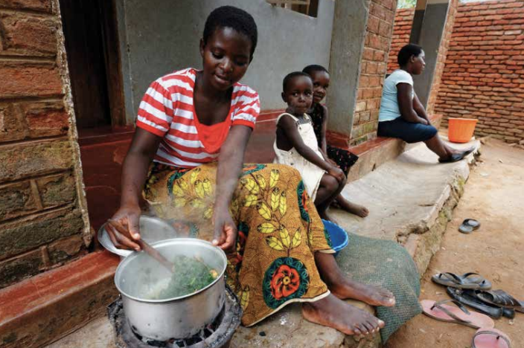
المناقشة: جويس
الاعتداء الجسدي والعاطفي والجنسي من قبل الأسرة
العمل المنزلي
انفصال الأسرة
الإجهاد البدني
مهارات رعاية الطفل: المخاطر التي يتعرض لها الطفل في سن ما قبل المدرسة
الضائقة النفسية الاجتماعية / مخاوف الصحة العقلية
التاريخ الطبي، زيارات العيادة، الإصابات
الوصول للخدمات
المواد/المهام الخطرة
العمل بالإكراه او السخرة
ليل على العنف / الاعتداء الجنسي: الأمراض المنقولة بالاتصال الجنسي ، والحمل غير المرغوب فيه و ما إلى ذلك
عوامل الحماية
Notes:
جويس: فتاة صغيرة تبلغ من العمر 14 عامًا تجلب صبيًا يبلغ من العمر عامين ابتلع سائلًا للتنظيف أثناء وجود الوالدين في العمل. أثناء حديث العامل الصحي مع الفتاة ، أدركوا أن "الوالدين" ليسوا والدي الفتيات أو أقاربهم. عندما يسألون الفتاة عن هويتها ، تقول إنها تساعد في منزل العائلة ، وتواصل القول إنها ستواجه الكثير من المتاعب و "هم" سيكونون غاضبين جدًا منها. يمكنك أن ترى علامات وكدمات على ذراعيها وساقيها ، ويبدو أنها خائفة وعصبية للغاية. قد تكون المشكلات: العمل المنزلي خارج الأسرة أو تفكك الأسرة أو الإكراه أو العمل الجبري الإصابات الجسدية والعاطفية والجنسية من قبل أرباب العمل ، وزيارات العيادات الصحية ، والأدلة على الأمراض المنقولة بالاتصال الجنسي ، والحمل غير المرغوب فيه وعواقب أخرى للعنف والاعتداء الجنسي. العمل مع المواد / المهام الخطرة ، ساعات طويلة ، حركات متكررة ، تأخر في النمو الوصول إلى الخدمات - المراهقون والرعاية الصحية الجنسية والإنجابية والتعليم والقانون وما إلى ذلك. الضائقة النفسية والاجتماعية ومخاوف الصحة العقلية. قدرات الطفل ومهاراته في رعاية طفل ما قبل المدرسة الصورة: http://www.oit.org/wcmsp5/groups/public/---asia/---ro-bangkok/---ilo-jakarta/documents/publication/wcms_552766.pdf (معالجة عمالة الأطفال في المنازل الشغل)

Slide 9
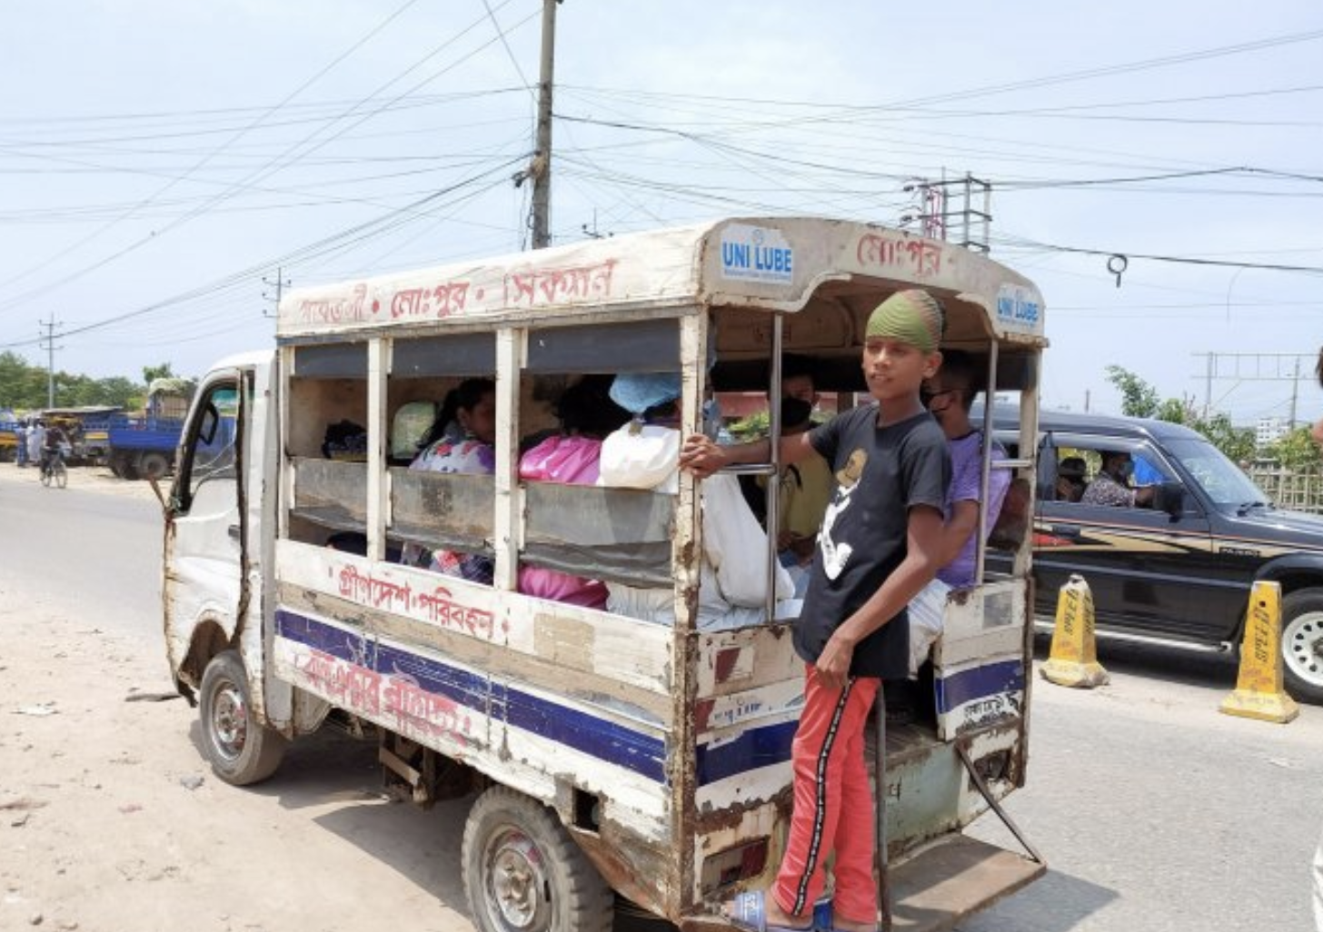
مناقشة: سداد
إنفصال الأسرة
ظروف العمل والمعيشة سيئة: في الشوارع ، العيش الجماعي
تدعيم شبكات الإتصالات
المرض الحاد ، الإصابة ، الضعف ، الموت
السخرة: العمل بالإكراه
العنف الجسدي/الجنسي
الضائقة النفسية الاجتماعية / مخاوف الصحة العقل
الأعمال الخطرة: التعرض لحركة المرور السريعة الخطورة ، الحوادث ، التلوث ، الإساءة ،
سلوكيات المخاطرة
الأعمال الخطرة: التعرض لحركة المرور السريعة الخطورة ، الحوادث ، التلوث ، الإساءة ،
العمل مع المواد / المهام الخطرة
اعتلال الصحة على المدى الطويل (التغذية ، النظافة ، الأمراض)
عوامل حماية
Notes:
سداد: أنت تعمل في عيادة متنقلة تم إنشاؤها لتلبية احتياجات تدفق السكان. جاء صبي يبلغ من العمر 15 عامًا حيث أصيبت ساقه بجروح بالغة في حادث تصادم مروري. إنه متسخ ولا يرتدي حذاء ويرتدي ثياباً ممزقة. بلاؤرالا. بينما كانت العاملة الصحية تعتني بجروحه ، تحدثت إليه. يقول إنه ليس لديه عائلة في المنزل يمكنها الاعتناء به ولكن لا بأس لأن لديه أشخاصًا آخرين يستطيعون ذلك ، ولا يعتقد أنه سيكون مشكلة إذا تمكنوا من إعطائه الأشياء اللازمة لرعاية الإصابة. يريد أن يغادر سريعًا لأنه يقول باستمرار إنه يجب عليه العودة إلى العمل ، لكن الإصابة خطيرة ، وسيحتاج إلى الكثير من العناية. إنه متردد في الحديث لكنه يقول إنه يعمل في الحافلات ؛ يمكنك رؤية الجروح الملتئمة من الإصابات القديمة. قد تكون المشكلات: القدرة أو الشبكة لرعاية الذات والجروح وإعادة تأهيل الإصابات - العلاج الطبيعي للوقاية من الإعاقة طويلة المدى وما إلى ذلك. الاعتداء الجسدي أو الجنسي ، الإكراه ، العمل الجبري السلوكيات المحفوفة بالمخاطر ونقص التغذية والأمراض المعدية وما إلى ذلك. الضائقة النفسية والاجتماعية ومخاوف الصحة العقلية ، الانفصال عن الأسرة الوضع المعيشي ، طفل يعيش أو يعمل في الشوارع ، ترتيب معيشية جماعية ، مع صاحب العمل

Slide 10
لماذا الرعاية الصحية وعمل الأطفال ؟
ترتبط المخاوف الصحية واسعة النطاق بعمالة الأطفال
الاحتياجات الصحية غير الملباة والعوائق التي تحول دون الوصول إلى الرعاية الصحية
غالبًا ما تكون الصحة عبئًا كبيرًا على الأسر التي لديها عمالة أطفال (التكاليف ، الوقت ، صحة الوالدين / الإعاقة ، الفقر ، الاستبعاد)
عمال الرعاية الصحية لديهم:
تفاعلات متكررة مع الأطفال العاملين الذين يحتاجون إلى رعاية صحية
غالبًا ما يُنظر إلى الدور على أنه عضو مجتمع موثوق به للأطفال
فرصة مهمة لمساعدة الأطفال / مقدمي الرعاية الضعفاء في الوصول إلى الدعم والخدمات
Notes:
الإعاقة كعامل خطر على عمل الأطفال على سبيل المثال ، غالبًا ما يتمتع الأطفال ذوو الإعاقة بإمكانية محدودة للحصول على التعليم الشامل وبالتالي لديهم مهارات منخفضة وفرص محدودة للعثور على عمل لائق ، مما يجعلهم أكثر عرضة لعمالة الأطفال. ينطوي العيش مع الإعاقة أيضًا على تكاليف إضافية ، مثل الرعاية الصحية ، والتي يمكن أن تدفع الأسر إلى الفقر وتزيد من مخاطر عمالة الأطفال. يمكن للفقر أيضًا أن يسبب الإعاقة لأنه يمكن أن يؤدي إلى الإهمال وسوء التغذية والحرمان من الرعاية الصحية والعنف ضد الأطفال وعمالة الأطفال. بينما يبدو أن الأدلة العالمية تؤكد أن الأطفال ذوي الإعاقة أكثر عرضة لعمالة الأطفال ، فإن هذا ليس هو الحال دائمًا. وجدت دراسة في إندونيسيا 2 أن الأطفال ذوي الإعاقة الذين كانوا خارج المدرسة لم يشاركوا في الأنشطة الاقتصادية أو المنزلية ؛ بدلا من ذلك ، وجد أنهم غير نشطين في المنزل. لذلك من المهم دائمًا تقييم الارتباطات في كل سياق محدد.

Slide 11
الإعاقة (والصحة غير الصحية) كعامل خطر على عمل الأطفال
قد يأتي الضعف المتزايد من:
:
الوصول المحدود إلى التعليم ، والمهارات المتدنية ، وفرص العمل اللائق
التكاليف الإضافية للرعاية (الصحية) ، والمساعدات ، والتعليم ، وما إلى ذلك تدفع الأسر إلى الفقر
يمكن أن يتسبب الفقر في الإعاقة (الإهمال وسوء التغذية وسوء المعاملة والعنف وما إلى ذلك)
الأدلة ليست واضحة ... في بعض الأماكن يوفر مستوى من الحماية من عمالة الأطفال؟

Slide 12
مخاطر في مكان العمل
المخاطر البيولوجية
المخاطرالكيميائية
المخاطر الأخطار المادية
المخاطر النفسية
المخاطر الاجتماعية
مخاطر جسدية أخرى
ظروف العمل
Notes:
لخص مجموعة المخاطر والمخاطر التي غالبًا ما يرتبط بها الأطفال بعمل الأطفال ، لأنها تساعد ليس فقط في فهم العواقب الضارة لعمالة الأطفال ، ولكنها تساعد أيضًا في تحديد المجالات التي يمكن فيها وضع استراتيجيات وقائية وتقليل المخاطر. يستخدم مجال الصحة المهنية الفئات التالية: المخاطر البيولوجية: الحيوانات والحشرات الخطرة ، النباتات السامة أو الحادة ، البكتيريا ، الطفيليات أو الفيروسات (فيروس نقص المناعة البشرية ، التهاب الكبد). المخاطر الكيميائية: الغازات السامة والسوائل (المذيبات والمنظفات) والمعادن (الأسبستوس والزئبق والسيليكا والرصاص) والأبخرة (عوادم السيارات والمواد اللاصقة) والكيماويات الزراعية (مبيدات الآفات ومبيدات الأعشاب ومبيدات الحشرات) والمتفجرات. المخاطر المريحة: العمل الذي يتطلب رفع أو حمل أو تحريك أحمال ثقيلة ، أو حركات متكررة أو قوية ، أو أوضاع عمل غير ملائمة أو يجب أن تستمر لفترة طويلة من الزمن. الأخطار الجسدية: درجات الحرارة الشديدة (الساخنة أو الباردة) أو الضوضاء أو الاهتزازات أو الإشعاع. المخاطر النفسية: الإجهاد ، التخويف ، العمل الرتيب ، الافتقار إلى السيطرة أو الاختيار ، انعدام الأمن ، التحرش ، الإساءة (العنف الجنسي أو الجسدي) ، الشعور الثقيل بالمسؤولية. المخاطر الاجتماعية: العزلة عن الأقران والأسرة ، الارتباط بالمخدرات أو سلوك البالغين. المخاطر الجسدية الأخرى: خطر السقوط ، أو الاصطدام بأشياء ، أو الوقوع في أو بين الأشياء ، أو التعرض للجرح أو الحرق. ظروف العمل: ساعات العمل الطويلة ، العمل الليلي أو العمل في عزلة ، واجب الانتقال إلى الأماكن غير الآمنة أو العمل فيها.

Slide 13












الأطفال أكثر عرضة للخطر من البالغين
الحجم والعمر
الجلد
التنفس
المخ
الإنزيمات
الأمظمة الداخلية
إستهلاك الطاقة
متطلبات السوائل
متطابات النوم
الحرارة
الإدراك و السلوك
الهيكل العظمي و العضلات
Notes:
يتعرض الأطفال لنفس الأخطار التي يواجهها الكبار في مكان العمل. ومع ذلك ، فإنهم يتأثرون بشكل أكبر بالمخاطر والمخاطر لأن أجسامهم لا تزال تنمو ، ولديهم خصائص جسدية ومعرفية وسلوكية وعاطفية خاصة يجب أخذها في الاعتبار.
تشمل بعض الاختلافات التنموية الرئيسية ما يلي: يعني حجم الأطفال وعمرهم أنه قد يُطلب منهم القيام بمهام تتجاوز قوتهم البدنية وبنيتهم. نظرًا لأن أنسجة الأطفال وأعضائهم تنضج بمعدلات مختلفة ، فلا يوجد عمر ضعيف محدد بشكل عام ، بل يعتمد على الخطر المعين ومستوى الخطر فيما يتعلق بالعمر الأكثر ضعفًا لدى الطفل. لدى الأطفال جلد أكثر بمرتين ونصف من وزن الجسم البالغ ، وهو ما يمكن أن يؤدي ، إلى جانب الجلد الرقيق ، إلى امتصاص أكبر للسموم. يتم تطوير بنية الجلد بشكل كامل فقط بعد سن البلوغ. يتنفس الطفل بعمق وبشكل متكرر أكثر من البالغ الذي يتناول مسببات الأمراض والمواد السامة / الملوثات أكثر من البالغين. الطفل الذي يستريح لديه ضعف حجم الهواء الذي يمر عبر الرئتين مقارنة بشخص بالغ يستريح خلال نفس الفترة. يمكن إعاقة نمو دماغ الطفل بالتعرض للأمراض والمواد السامة. يتم الاحتفاظ بالمعادن في الدماغ بسهولة أكبر في مرحلة الطفولة ويكون الامتصاص أكبر. أنظمة الإنزيمات غير ناضجة في مرحلة الطفولة ، مما يؤدي إلى إزالة السموم من المواد الخطرة. الأنظمة الداخلية مثل الجهاز الهضمي والغدد الصماء والتناسلية والكلى تنضج أثناء الطفولة وتكون أقل كفاءة في التخلص من العوامل الخطرة. يمكن أن يؤدي التعرض للسموم إلى إعاقة نضج الأنظمة الداخلية. يلعب نظام الغدد الصماء والهرمونات دورًا رئيسيًا في النمو والتطور ويمكن أن يكونا عرضة بشكل خاص للاضطراب من خلال التعرض للمواد الكيميائية أثناء الطفولة والمراهقة. لأن الأطفال يكبرون ، فإنهم يستهلكون مستويات عالية من الطاقة والماء والهواء. وكلما زاد تناولهم ، فإنهم يتلقون جرعات أعلى من أي أمراض أو سموم أو ملوثات موجودة في الهواء أو الماء أو الطعام. من المرجح أن يصاب الأطفال بالجفاف لأنهم يفقدون كمية أكبر من الماء (لكل كيلوغرام من وزن الجسم) مقارنة بالبالغين ، من خلال رئتيهم (مرور أكبر للهواء من خلالها) والجلد (مساحة سطح أكبر) والكلى (أقل قدرة على معالجة البول المركز) . يحتاج الأشخاص الذين تتراوح أعمارهم بين 10 و 18 عامًا إلى حوالي 9.5 ساعات من النوم ليلًا للنمو السليم. الأطفال لديهم حساسية متزايدة للحرارة والبرودة لأن الغدد العرقية ونظام التنظيم الحراري لم يتم تطويرهما بشكل كامل. يمكن أن يؤدي الإجهاد البدني ، خاصة عندما يقترن بالحركات المتكررة ، على نمو العظام والمفاصل إلى التقزم وإصابة العمود الفقري وإعاقات أخرى مدى الحياة. الأطفال الأصغر سنًا لديهم قدرة أقل على التعرف على مخاطر السلامة والصحة المحتملة في العمل وتقييمها واتخاذ القرارات بشأنها. يمكن أن يؤدي الإجهاد البدني ، خاصة عندما يقترن بالحركات المتكررة ، على نمو العظام والمفاصل والعضلات إلى التقزم وإصابة العمود الفقري وإعاقات أخرى مدى الحياة.

Slide 14
العوامل التي تزيد متن قابلية التأثر الجسدي
قلة خبرة العمل
الرغبة في الأداء الجيد
تعلم السلوك غير الصحيح للصحة والسلامة من الكبار
الحصول على القليل من التدريب أو الإشراف أو عدم وجوده
نقص الحقوق والوكالة والسيطرة والقدرة على التنظيم
Notes:
هناك أيضًا عوامل تؤدي إلى تفاقم نقاط الضعف الجسدية الفطرية لدى الأطفال. يمكن أن يشمل ذلك نقص الخبرة في العمل مما يعني أن الأطفال أقل قدرة على إصدار أحكام مستنيرة حول ما هو آمن أم لا. شعور الأطفال بالرغبة في الأداء الجيد ومستعدون لبذل المزيد أو الذهاب أبعد من ذلك لإرضاء البالغين دون إدراك المخاطر. إذا كان البالغون لا يمارسون الصحة والسلامة الصحيحة في مكان العمل ، فسوف يتعلم الأطفال منهم سلوكًا غير صحيح وغير آمن ، ويكون لديهم القليل من التحريض على السلامة والتدريب المستمر ، أو لا يعرفونه على الإطلاق ، يعني أن الأطفال لن يعرفوا متى يعرضون أنفسهم للخطر ، أو ماذا يجب أن يفعلوا لتقليل المخاطر. الإشراف غير الكافي حتى القاسي يمكن أن يؤدي فقط إلى تفاقم سلوك الأطفال تجاه السلامة. غالبًا ما يكون الأطفال عاجزين من حيث التنظيم والحق والوكالة والسيطرة في مكان العمل مما يضعف وضعهم في مكان العمل وقدرتهم على رفض ممارسات العمل غير الآمنة.

Slide 15
الآثار النفسية و الجسدية
الإساءة النفسية والعنف والاستخفاف والتحرش
الوصم والتمييز والتهميش
العزلة ، تقييد حرية الحركة والاندماج الاجتماعي ، تفكك الأسرة
الشعور السلبي بالأمن الشخصي والهوية ، المنظور المستقبلي المحدود ، التوتر ، تدني احترام الذات ، الشعور بالعجز والمزيد من مشاكل الصحة العقلية
Notes:
غالبًا ما يعاني الأطفال من عواقب نفسية واجتماعية خطيرة عندما يكونون في عمالة أطفال أو يعملون أو يعيشون في بيئة يتم فيها التقليل من شأنهم والتحرش بهم أو تعرضهم للعنف النفسي وسوء المعاملة. تراكمًا بمرور الوقت ، قد يعاني الأطفال من الوصم والتهميش والتمييز من أقرانهم وداخل مجتمعاتهم ، لا سيما إذا كانوا يختلفون في المظهر أو السلوك عن الأطفال الآخرين في مجتمعاتهم. الأطفال الذين يعملون في مواقف خطيرة للغاية وفي ظروف استغلالية ومسيئة حيث يتعرضون للإيذاء والإهانة والرفض من قبل أرباب العمل والأقران وغيرهم ، يتعرضون لخطر الضيق النفسي الاجتماعي الناجم عن العزلة وحرية الحركة المحدودة والاندماج الاجتماعي مع الآخرين والانفصال عن التعليم الأساسي. مقدمو الرعاية الذين يمكنهم ضمان رفاهية الطفل ونموه الصحي. قد يصبح الأطفال في هذه المواقف معتمدين بشكل كبير على أصحاب عملهم في تلبية احتياجاتهم الأساسية وليس لديهم سوى القليل من القوة للهروب من سوء المعاملة. يمكن أن يتأثر إحساس الأطفال بالأمان الشخصي سلبًا بعمالة الأطفال كما يمكن أن تتأثر هويتهم الشخصية وقيمتهم ، مما يؤثر على مدى قدرة الأطفال على تشكيل مستقبلهم. يمكن أن يؤدي هذا إلى تعبيرات عاطفية خطيرة بما في ذلك التوتر وتدني احترام الذات والعجز وأحيانًا المشاعر السلبية القوية أو الساحقة.

Slide 16








العوامل النفسية في عمل الأطفال
مضمون العمل
عبء العمل وسرعة العمل
جدول العمل
مراقبة
البيئة والمعدات
العلاقات الشخصية في العمل
ظروف العمل غير المستقرة
واجهة المنزل والعمل
Notes:
ساعد محتوى الوظيفة في تحديد الدافع في مكان العمل. قلة التنوع والتكرار ، قلة استخدام المهارات ، والعمل الذي لا معنى له ، ومستويات عالية من عدم اليقين ، وتضارب الطلبات ، وانعدام الفرصة لتعلم وتطوير مهارات وخبرات جديدة واحترام الذات ، كلها تؤدي إلى ضعف الصحة النفسية والجسدية ، والملل ، القلق والاكتئاب والاستياء يقوض تقدير الذات ويترك الأطفال غير مهيئين لمتطلبات الحياة البالغة. يمكن أن يشمل كل من عبء العمل الزائد وتحمله (مقدار العمل وصعوبة العمل) العمل حيث يسير الأطفال في سرعة الآلة ، ومستويات عالية من ضغط الوقت ، والخضوع المستمر للمواعيد النهائية يمكن أن يكون له تأثير إشكالي على الصحة النفسية والاجتماعية للأطفال العاملين. ساعات العمل الطويلة والجهد البدني والإجهاد للعديد من الوظائف حيث يحمل الأطفال أحمالًا جسدية ثقيلة دون مساعدات ، أو يعملون في ظروف يجلسون فيها على الأرض أو في أماكن ضيقة لفترة طويلة تساهم في معاناة الأطفال من الإجهاد ومستويات عالية من الإجهاد الأمراض ذات الصلة. عمالة الأطفال التي تشمل: العمل بنظام الورديات وساعات العمل الطويلة ، بما في ذلك في الليل بجداول زمنية غير متوقعة وغير مرنة أو غير قابلة للتجزئة ، والتي قد تتعارض أيضًا مع متطلبات العمل / المنزل ، يمكن أن تقطع وتقليل أنماط النوم التي تسبب التعب والإرهاق والتوتر وضعف النمو الفكري تؤثر على التعليم وتعطيل العلاقات الأسرية. الفتيات معرضات بشكل خاص للخطر لأنهن يتحملن عبئًا أكبر في الأنشطة المنزلية والأنشطة الاقتصادية في نفس الوقت ، وعادة ما يكون معدل حضورهن وإتمامهن أقل في المدرسة.
غالبًا ما يواجه الأطفال في عمالة الأطفال مشاركة متدنية في صنع القرار وانعدام السيطرة على أعباء عملهم وسرعتهم وما يحدث لهم. في بعض الأحيان ، يتم نقلهم قسرًا ، وعدم القدرة على الحفاظ على الاتصال المنتظم مع الروابط الاجتماعية أو العاطفية الهامة ، والروتين الثقافي ، والممارسات الاجتماعية ، والعلاقات والروتين اليومي ، ويرتبط بتجارب القلق والاكتئاب والضغط واللامبالاة والإرهاق وسوء الصحة الجسدية وانخفاض احترام الذات. يمكن أن تؤدي زيادة التحكم والمشاركة في صنع القرار إلى زيادة الرضا وزيادة الشعور بتقدير الذات. ترتبط الصحة النفسية والجسدية ارتباطًا وثيقًا. تلعب المعدات غير الملائمة أو غير المناسبة أو التي تتم صيانتها بشكل سيئ وظروف العمل البيئية السيئة للأطفال دورًا رئيسيًا في الصحة النفسية للأطفال. غالبًا ما توجد المخاطر الكيميائية والفيزيائية والمريحة والبيولوجية والنفسية معًا في عمل الأطفال.
تشمل المخاطر المعروفة جيدًا والتي تؤثر على الصحة العقلية المواد السامة التي تؤثر على تطور الجهاز العصبي والوظائف النفسية للأطفال. تزيد أماكن العمل غير الصحية من الإجهاد والتعب والإحباط. الأدوات الخطرة ، يمكن أن تسبب التوتر والخوف من الحوادث ، أو الصدمات من خلال المعاناة أو مشاهدة حوادث خطيرة ، والإصابات الخطيرة أو الإعاقات الدائمة في الحوادث المتعلقة بالعمل قد تزيد من خطر العزلة أو الوصم. يؤثر العمر والنضج والضعف على كيفية إصابة الأطفال. بشكل عام ، قد يكون الأطفال الأصغر سنًا في خطر أكبر ، ولكن يمكن أن يتعرض المراهقون لمخاطر متعددة ، ويستخدمون معدات خطرة ، وقد يعملون غالبًا لساعات أطول. يساهم نقص التدريب وإشراف الكبار في زيادة المخاطر.
تلعب العلاقات في مكان العمل مع أرباب العمل (الذين غالبًا ما يكونون أيضًا آباءً) أو المشرفين أو العملاء أو الأقران دورًا مهمًا في حياة الطفل الذي يعمل بشكل إيجابي وسلبي. في حين أن الدعم والتعلق في العمل يمكن أن يكون لهما تأثير إيجابي ، فإن الأطفال معرضون لسوء المعاملة والإيذاء والعنف والتحرش الجنسي والتنمر والوصم والتهديدات والعزلة والإقصاء ونقص الدعم الاجتماعي ومشاعر الضعف تجاه أولئك الذين يقصدون ذلك. لحمايتهم ، يمكن أن يؤدي إلى الإجهاد ، واعتلال الصحة والرفاهية ، والاكتئاب ، والقلق ، وفقدان التركيز. تؤثر ظروف العمل غير المستقرة على الصحة النفسية للأطفال. معاملة غير متوقعة من أصحاب العمل ، غموض الدور ، تعدد المهام في مكان العمل ، مسؤولية الآخرين ، الركود الوظيفي ، دورات الدخل غير المؤكد وضعف الأجر ، تحت الترقية أو الترقية الزائدة ، عدم وجود "عقود" رسمية ، استحقاق إجازة مرضية ، إجازة الدفع ، والأمن الوظيفي ، مع وجود خيارات قانونية قليلة أو معدومة ضد الاستغلال أو فرصة للشكوى أو المغادرة.
تضارب متطلبات العمل والمنزل لها تأثير كبير على الأطفال. يتحمل الأطفال ، وخاصة الفتيات ، عبئًا ثقيلًا من المسؤولية عند رعاية الأسرة والأشقاء جنبًا إلى جنب مع الأعمال الأخرى. قد يكون للأطفال أيضًا أكثر من وظيفة واحدة ومطالب متنافسة من كلا مكان العمل. بالنسبة للعديد من الأطفال ، فإن الآباء أو أفراد الأسرة الآخرين هم أيضًا أرباب عملهم ، ومنازلهم هي مكان عملهم ، مما يعني وجود قيود قليلة على المطالب المفروضة عليهم. في حين أن العمل القائم على الأسرة يمكن أن يعزز الرفاهية النفسية ، حيث يكون العمل الأسري مفرطًا أو استغلاليًا أو مسيئًا ، يمكن أن يتعرض العاملون من الأطفال في الأسرة لخطر أكبر من الأطفال الذين يعملون خارج أسرهم ، حيث يحرمون من مصدرهم الأساسي العاطفي. الأمن والتنشئة الاجتماعية والتعلم. إيفان ، إذا كان الأطفال لا يعملون في محيط عائلي ، يمكن لواجهة العمل من المنزل أن تعمل على تقليل الآثار النفسية والاجتماعية أو زيادتها. يمكن للوالدين أن يلعبوا دورًا مهمًا في التوسط في تأثير العمل على أطفالهم من خلال الدعم والتشجيع أو تعريضهم لخطر أكبر حيث تكون لديهم توقعات غير معقولة ويعاقبون لعدم الوفاء بها. يمكن أن تؤدي الأزمة الإنسانية إلى تضخيم المخاطر حيث تشعر العديد من العائلات أنه ليس لديهم خيار أو قوة قليلة لمنع استغلال أطفالهم ، وانخفاض مستويات الدعم في المنزل ، وانهيار الشبكات الاجتماعية ، وتعطيل البيئة المألوفة ، وتعطيل التعليم / التعليم ، كلها مألوفة عواقب الأزمة الإنسانية.

Slide 17
معالجة عمالة الأطفال من خلال الرعاية الصحية

Slide 18

النشاط : ماذا ستفعل ؟
في مجموعتك ، ناقش وحدد ما يمكن فعله للطفل في دراسة الحالة التي ناقشتها سابقًا أثناء وصولهم إلى الرعاية الصحية
ما الذي يمكن فعله للأطفال في وضع مماثل والذين لم يدخلوا إلى مرفق رعاية صحية لكنهم يواجهون نقاط ضعف مماثلة؟
التعليقات في الجلسة العامة.

Slide 19
ما الذي يمن فعله لدانا ؟
الإحالة: حماية الطفل ، التعزيز الاقتصادي ، خدمات النزوح أو اللاجئين ، رعاية المسنين والأطفال
الفحوصات الصحية للعائلة غير الحاضرة
دعم لتمويل رعاية الأسرة
توفير المعلومات والرسائل المتعلقة بالصحة العامة (مكافحة الأمراض ، والوقاية من الإصابات ، وحماية الطفل ، وما إلى ذلك)
سرية
متابع.

Slide 20
ما الذي يمكن فعله ل آمارا ؟
الفحوصات الصحية الفردية للعائلة
رعاية صحية شاملة للعائلة
تحدث مع أولياء الأمور
الإحالات: الصحة ، حماية الطفل ، الإعاقة ، خدمات رعاية الأطفال
المعلومات والرسائل (مهام منزلية / رعاية مناسبة للعمر ، الوقاية من الإصابات ، حماية الطفل ، إلخ.)
استمرار دعم حضور جلسات المراهقين ، والتعليم ، والصحة الجنسية والإنجابية
المشاركة في الرعاية والتخطيط
متابعة
Notes:
آمارة: خلال جلسات صحة المراهقين التي يتم إجراؤها في المجتمعات المتضررة من الكوارث ، تبدو الفتاة البالغة من العمر 14 عامًا والتي تحضر دائمًا متعبة وتقول إن عليها أن تساعد كثيرًا في المنزل بسبب سوء صحة والديها. لديها أشقاء أصغر ، بما في ذلك أخت لديها صعوبات في التعلم. وتقول إنها غالبًا ما يتعين عليها الاعتناء بأختها وكذلك طهي العشاء للعائلة. الصورة: https://www.oxfam.org/en/not-all-gaps-are-created-equal-true-value-care-work

Slide 21
ماذا يمكن فعله ل ماتيو
؟
تحديد مادة كيميائية / مبيدات الآفات
علاج الاحتياجات الصحية الحادة / طويلة الأجل
إبلاغ الجهات المختصة عن حالات التسمم بمبيدات الآفات
إحالة عاجلة لحماية الطفل (WFCL)
الإحالات: الرعاية الصحية المستمرة ، التعزيز الاقتصادي
إعطاء المعلومات والرسائل (استخدام مبيدات الآفات ، والوقاية من الإصابات ، والمهام الزراعية المناسبة لأعمار الأطفال)
جمع البيانات / أنظمة مراقبة الصحة / الإصابات
متابعة
Notes:
ماتيو: أب يحضر ابنه إلى عيادة صحية ريفية يعاني من الصداع والدوار ونزيف الأنف والغثيان ، ويعتقد أنه تعرض لمواد كيميائية ، لكنه غير متأكد من أي منهما ، ويعيشان ويعملان في مزرعة كبيرة قريبة من المكان يعمل الأب كعامل مزرعة. يقول الأب إن هذا لم يحدث من قبل وأن الأطفال لا يعملون بشكل طبيعي ، لكنهم اضطروا إلى ذلك مؤخرًا نظرًا لوجود عدد أقل من الأشخاص للعمل في المزرعة بسبب القيود المفروضة على تفشي فيروس كورونا. صورة منظمة العمل الدولية جوزيف فورت https://www.gfauk.org/special-report/child-labor-today/

Slide 22
ما يمكن فعله لجويس ؟
علاج الولد (التسمم)
العلاج / التواصل الأولي مع الفتاة
اتبع الإجراءات الخاصة بالعنف المبني على النوع الاجتماعي / العمل الجبري / المراهقات المعرضات بشكل كبير
تحديد الأوصياء القانونيين لكل طفل على حدة (؟)
إحالة فورية لحماية الطفل (WFCL)
SRHS / MHPSS
حسب الحالة: معلومات الصحة العامة ، الاتصال بالوالدين / أصحاب العمل ، جلسات رعاية الطفل القانونية والقضائية للفتيات ، الوقاية من الإصابة
جمع البيانات / أنظمة مراقبة الصحة / الإصابات
متابعة
Notes:
جويس: فتاة صغيرة تبلغ من العمر 14 عامًا تجلب صبيًا يبلغ من العمر عامين ابتلع سائلًا للتنظيف أثناء وجود الوالدين في العمل. أثناء حديث العامل الصحي مع الفتاة ، أدركوا أن "الوالدين" ليسوا والدي الفتيات أو أقاربهم. عندما يسألون الفتاة عن هويتها ، تقول إنها تساعد في منزل الأسرة ، وتواصل القول إنها ستكون مشكلة و "هم" سيغضبون منها. يمكنك رؤية بعض العلامات والكدمات على ذراعيها. الصورة: http://www.oit.org/wcmsp5/groups/public/---asia/---ro-bangkok/---ilo-jakarta/documents/publication/wcms_552766.pdf (معالجة عمالة الأطفال في المنازل الشغل)

Slide 23
ماذا يمكن فعله لسداد ؟
علاج الإصابات الحادة / الاحتياجات الصحية الأخرى غير الملباة
خطة رعاية طويلة الأجل للإصابة - تقييم للرعاية اللاحقة
تحديد الأوصياء القانونيين / ترتيبات المعيشة
الإحالة إلى الرعاية المجتمعية / التمريض
إحالة فورية إلى خدمات حماية الطفل أو أطفال الشوارع (WFCL)
معلومات الصحة العامة: الوقاية من الإصابات والأمراض المعدية والصحة الجنسية والإنجابية
جمع البيانات / أنظمة مراقبة الصحة / الإصابات
متابعة
Notes:
سداد: أنت تعمل في عيادة متنقلة تم إنشاؤها لتلبية احتياجات تدفق السكان. جاء صبي يبلغ من العمر 15 عامًا حيث أصيبت ساقه بجروح بالغة في حادث تصادم مروري. إنه متسخ ولا يرتدي حذاء ويرتدي ثياباً ممزقة. بلاؤرالا. بينما كانت العاملة الصحية تعتني بجروحه ، تحدثت إليه. يقول إنه ليس لديه عائلة في المنزل يمكنها الاعتناء به ولكن لا بأس لأن لديه أشخاصًا آخرين يستطيعون ذلك ، ولا يعتقد أنه سيكون مشكلة إذا تمكنوا من إعطائه الأشياء اللازمة لرعاية الإصابة. يريد أن يغادر سريعًا لأنه يقول باستمرار إنه يجب عليه العودة إلى العمل ، لكن الإصابة خطيرة ، وسيحتاج إلى الكثير من العناية. إنه متردد في الحديث لكنه يقول إنه يعمل في الحافلات ؛ يمكنك رؤية الجروح الملتئمة من الإصابات القديمة. الصورة: https://reliefweb.int/report/world/educo-coronavirus-will-increase-number-children-who-are-victims-child-labour (Educo: Coronavirus سيزيد من عدد الأطفال ضحايا الأطفال العمل)

Slide 24
إجراءات البرمجة الرئيسية
ما الذي يمكن فعله للإستجابة لعمل الأطفال من خلال الصحة
العمل بالتنسيق
قم بتضمين CL في رسائل الصحة العامة
قم بتضمين اعتلال الصحة المرتبط بـ CL في الفحص الصحي / الرعاية الوقائية
دمج اعتلال صحة الأطفال المرتبط بالعمل في أنظمة المراقبة الصحية والإصابات
توفير المعلومات الصحية للأطفال العاملين
تحسين الوصول إلى الرعاية الصحية للأطفال العاملين والأطفال في WFCL
إنشاء / دعم آلية الإحالة الوظيفية للأطفال الضعفاء
تدريب وإعلام العاملين الصحيين
{
Notes:
قد يشمل التنسيق المشترك للجهات الفاعلة الصحية مع أصحاب المصلحة الآخرين مع خبراء الصحة والسلامة (الذين يعرفون عن المخاطر والنتائج الصحية والوقاية وما إلى ذلك) ، مفتشو العمل (الذين يعرفون عن إنفاذ قانون العمل) والجهات الفاعلة القانونية والقضائية الأخرى (الذين يمكنهم تقديم الدعم بشأن قانون الأسرة العاملات في لبنان) خبراء الصحة العامة والتغذية والرفاهية (الذين يعرفون نقاط الضعف والنتائج الصحية لدى الأطفال) خبراء الصحة المتخصصون (الذين يعرفون عن حالات طبية معينة عادة ما يعاني منها الأطفال العاملون). الجهات الفاعلة في مجال حماية الطفل أو موظفي الرعاية الاجتماعية (الذين يمكنهم تقديم إدارة مخصصة للحالات ودعم للأطفال وأسرهم) الجهات الفاعلة في مجال التعليم (الذين يمكنهم تقديم معلومات عن دورات التعليم والتدريب التقني والمهني ، ومقدمي الخدمات ، والمخاطر والأخطار ، أو الوصول إلى خدمات التعليم للأطفال) الجهات الفاعلة في مجال الأمن الغذائي وسبل العيش (الذين يمكنهم تقديم خدمات الأمن الغذائي والأمن الغذائي للأسر الفقيرة والضعيفة) تضمين عمالة الأطفال في رسائل الوقاية من الصحة العامة ، وقد يشمل المحتوى المخاطر البيئية والمهنية ، وتأثيرها الضار على صحة الأطفال ؛ نصائح حول الصحة والسلامة المهنية ؛ خدمات الرعاية الصحية المتاحة ؛ مسارات الإحالة وإجراءات الإبلاغ. بما في ذلك فحص الأمراض والإصابات والأمراض المرتبطة بعمالة الأطفال في برامج الرعاية الصحية والفحص والرعاية الوقائية بما في ذلك الفحوصات الصحية وقبول الرعاية العاجلة والتطعيم والتحصين وما إلى ذلك. قد يتضمن توفير المعلومات الصحية للأطفال العاملين وأسرهم معلومات عن الرعاية الصحية الوقائية والاستجابة والتغذية في الخدمات المقدمة للأطفال العاملين ؛ تقديم المشورة للآباء ومقدمي الرعاية وأصحاب العمل حول كيفية تقليل المخاطر الصحية للأطفال العاملين ؛ المعلومات والخدمات المتعلقة بحقوق الصحة الجنسية والإنجابية ؛ معلومات حول العنف الجنسي والمنزلي والموافقة ؛ حمل؛ زواج؛ خطة العائلة؛ الأبوة والأمومة. يمكن القيام بذلك مباشرة من خلال الخدمات أو مع الجهات الفاعلة / القطاعات الأخرى من خلال فرص مثل برامج المهارات الحياتية أو أنشطة التوعية أو برامج التعلم أو الأنشطة الأخرى المصممة للأطفال في عمالة الأطفال. قد يشمل تحسين الوصول إلى الرعاية الصحية للأطفال العاملين والأطفال في عمالة الأطفال وقانون الأسرة العاملات في العالم تحديد واستخدام المواقع والأيام والأوقات المناسبة لتقديم الخدمات الصحية ، في مكان عمل الأطفال أو بالقرب منه ، أثناء أو بعد ساعات العمل ، أو في عطلات نهاية الأسبوع على سبيل المثال. . توسيع نطاق الرعاية الصحية والتغذوية الوقائية والعلاج على مستوى المجتمعات المحلية ذات المستويات العالية من عمالة الأطفال أو من خلال الخدمات المتنقلة أو من خلال إجراء التوعية المستهدفة للأطفال (الفرديين) الذين يصعب الوصول إليهم بالتعاون مع خدمات حماية الطفل أو رعاية الطفل عند الاقتضاء. كأطفال شوارع أو أطفال يتعرضون للاستغلال الجنسي.

Slide 25
أدوار عامل الرعاية الصحية
الإجراءات الفردية الرئيسية
تقديم الدعم الصحي في الخطوط الأمامية
التعرف على اعتلال صحة الأطفال المرتبط بالعمل
الرد على إفصاحات WFCL
تحدث إلى الأطفال حول ظروف المعيشة والعمل
قم بإحالة الأطفال إلى خدمات مهمة أخرى
العمل كجزء من فريق متعدد القطاعات
تقديم رسائل / نصائح صحية مخصصة
تلبية الاحتياجات الصحية غير الملباة من خلال الخدمات المصممة خصيصًا
سجل المعلومات بشكل مناسب
Notes:
من أجل تحديد تأثير عمل الأطفال على التشخيص والعلاج ، يمكن لموظفي الرعاية الصحية التحدث مع الأطفال أو المراهقين واستكشاف: مهن ومسؤوليات الأطفال في المنزل أو العمل الأنشطة التي تتم في المدارس الفنية أو الجامعات أثناء التلمذة الصناعية ظروف عملهم والمخاطر المرتبطة بها المؤشرات الحيوية والمراقبة: مستويات الرصاص في الدم ، التعرض لمبيدات الآفات ، إلخ. آثار التعرض للأعضاء النهائية: إنزيمات الكبد ، وقياس السمع ، وتلف الكلى والرئة ، إلخ. تقييم مخاطر مكان العمل الحالي

Slide 26
معارف عمل الأطفال و مهارات في مجال الصحة
ترجمة المعرفة إلى عمل
أنواع CL الشائعة ، والمخاطر المهنية ، والمخاوف الصحية المتعلقة بالعمل ، والعلاجات
التواصل مع الأطفال والمراهقين المعرضين للخطر (الفتيات)
مسارات الإحالة والإبلاغ الإلزامي لـ WFCL
المراقبة والإبلاغ عن المخاوف الصحية المتعلقة بـ CL في أنظمة مراقبة الصحة والإصابات
المصالح الفضلى وعدم التمييز
استجابة ورعاية تتمحور حول الناجين (العنف الجنسي والمبني على النوع الإجتماعي)
المعايير الدنيا الدولية
Notes:
يمكن للوكالات الصحية والعاملين في مجال الرعاية والموظفين الطبيين والعاملين الصحيين المجتمعيين اكتساب المعرفة والمهارات بشأن عمالة الأطفال ، من خلال الإحاطات أو التوجيهات أو الدورات التدريبية. يجب أن يتضمن المحتوى المغطى تلك الموجودة على الشريحة.

Slide 27
النشاط: تخطيط العمل لتوسيع الفرص لمعالجة عمل الأطفال
في مجموعتك ، استخدم ورقة عمل النشاط (أو ورقة الرسم البياني لمزيد من المساحة).
ضع خطة عمل بناءً على ورقة العمل باستخدام الأسئلة كدليل:
ماذا ، كيف ، من ، الموارد المطلوبة ، المخاطر المحتملة ، التنسيق ، القدرات
ينصب التركيز على المضي قدمًا وما يمكن القيام به في السياق لتعزيز الوقاية والاستجابة لعمل الأطفال من خلال (بين) الأنشطة القطاعية أو المواضيعية
Notes:
في مجموعتك ، استخدم ورقة عمل النشاط (أو ورقة الرسم البياني لمزيد من المساحة). ضع خطة عمل بناءً على ورقة العمل باستخدام الأسئلة كدليل: ماذا ، كيف ، من ، الموارد المطلوبة ، المخاطر المحتملة ، التنسيق ، القدرات ينصب التركيز على المضي قدمًا وما يمكن القيام به في السياق لتعزيز الوقاية والاستجابة لعمل الأطفال من خلال (بين) الأنشطة القطاعية أو المواضيعية

Slide 28
الرسائل الرئيسية
الأطفال في عمالة الأطفال معرضون بشدة للمخاطر الصحية.
ومع ذلك ، فإن الأطفال في عمالة الأطفال ، ولا سيما رابطة النساء العاملات في الأسرة (WFCL) ، غالبًا ما يواجهون أكبر العوائق التي تحول دون الوصول إلى الرعاية الصحية.
غالبًا ما تكون الصحة عبئًا كبيرًا على الأسر التي لديها عمالة أطفال.
الأطفال أكثر عرضة من البالغين لنفس المخاطر الجسدية بسبب سنهم وتطورهم.
يمكن للعاملين في مجال الرعاية الصحية أن يلعبوا دورًا رئيسيًا في منع عمالة الأطفال والاستجابة لها
Notes:
الأطفال في عمالة الأطفال معرضون للمخاطر الصحية. وسيؤدي ذلك إلى حدوث أطفال في رابطة النساء العاملات في الأسرة (WFCL). الأسر التي تعاني من الأسر التي تعاني من الأسر. الأطفال أكثر عرضة للخطر من جراء هذا النوع من المشاكل. يمكن للعاملين في الرعاية أن يعملوا دورًا رئيسيًا في منع حدوث الأطفال والاستجابة لها

